Slide 1
2017年赢在东莞科技创新创业大赛
宇硕Unistone
(团队组)
Nov, 21 2017

Slide 2
宇硕Unistone是:
全球具备领先IC设计技术的无晶圆厂商
A Leading Fabless Semiconductor Company for Communication
Technology
智能能源管理和物联网应用的整体解决方案商
Total Solution Provider for Smart Energy Management and IoT
applications.
智能家居和楼宇安全&安防及物联网的云服务
Cloud service provider of Safety & Security and IoT service in
Home and Building.
2

Slide 3
团队成员
超过80年的行业经验必将引导公司走上成功之路
Hung Nguyen 美国,硅谷 Greenvity Communication | 25年 半导体行业经验 Blue7的创始人和CEO, 后成功 被 Sigma Design 收购 拥有超过30项发明专利，1993年被评为Quantum的年度发明家
Ricky Chow 周荣 中国, 香港 瑞奇科技 | 30年 半导体行业, IC設計经验 CSIC Technology 科技的创始人 Valence半导体(香港的创始人之一) 创始Next Media 一家多媒体IC设计芯片开发商
Wei Bing Yu 韦炳宇 中国, 北京 华美讯联科技 | 17年 智能能源&物联网行业经验 北京SIGNTACT的CEO和创始人, 南方电网的设计及产品 的供应商 毕业于清华大学
Sophia Fan 范丰暖 中国, 深圳 金丰荣创 | 10年 电源控制有关研发经验 飞利浦（中国）电子技术研发工程师 毕业于哈尔滨理工大学
3

Slide 4
周光荣 Ricky Chow
30年從事於高科技，擅长於技術及创新科技开发，专业 IC应用芯片設計，曾設計多款通行的 CPU 和 MCU 微處理器芯片。
近年專注於中國智能控制技术 IoT及有关電子業務發展。
创办CSIC Technology 一所美国硅谷ASIC/IC 設計中心;
1995 给Chrontel Inc.公司收购
1997 研发出一顆芯片, 創造了一款MIDI 歌曲播放器; 並获得专利
1999 微软“维纳斯计划” 多功能電腦、家電播影機 的創作者 (投资者ESS Technology);
2000 3C 聯盟 founding 会員, 最終促成中國製定了3C Compliance产品认证
2004 协助 HTC & TCL等完成第一款智能手机开发，提供AP主芯片
推廣全球第一颗集成 HomePlug Green PHY 电力线通信 和 2.4GHz 无线通
信的PLC 通信单芯片 SoC
深圳市智能控制技术与 应用协会副会长; AllGo（沃谷）物联网 联盟 副会长 | 曾经创办（或协办）下列科技公司包括： 香港威龙半导体有限公司（最后给上市公司收购） 美国硅谷 Next Media 开发多媒体芯片 香港eHomeTV有限公司 (PCCW电讯盈科投资)

Slide 5
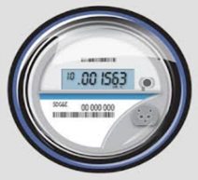
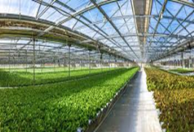
应用 Target Applications
Smart Metering 智能表计
Water / Gas / Heat
水/气/暖
LPWAN
系统芯片
SoC
Smart City 智慧城市
Smart Environment 智能环境
Street Lighting / Infra monitoring
Traffic control / Smart Parking
街灯/公共设施监控/交通管制/ 智能停车
Forest Fires / Air Pollution / Flooding
森林大火 / 空气污染 / 洪灾
Tracking 追踪
Smart Agriculture 智慧农场
Motorcycles / Cars /Truck Trailers / Kids / Pets
摩托车/ 汽车 / 挂车/ 孩子 / 及宠物
Environment sensing / Animal Tracking
环境感应 / 动物追踪
5

Slide 6
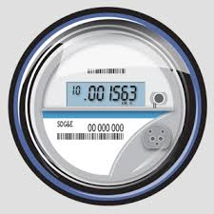
目标应用市场预测 Target Market Projection
Global
China
¥6.3
万亿
¥2
千亿
智能城市 Smart City
(USD 930B)
(USD 28.5B)
¥2.4
万亿
¥5.7
千亿
(USD 350B)
(USD 84B)
智能计量 Smart Metering
¥4.8
千亿
¥1.5
千亿
智能家居 Smart Home
(USD 59B)
(USD 22B)
6

Slide 7
机遇 Opportunity in Smart Metering
宽带电力线科技是被国家电网和南方电网智能电表选定的科技
Wideband PLC (Power Line Communication) is a selected technology for smart metering of SGCC (State Grid Corporation of China) and China Southern State Grid
中国计划于2017年在每个家庭安装智能电表,继而在全国范围内实行峰谷分时电力定价
China is planning to install smart meters in every house by 2017, and then institute country-wide time-of-use electricity pricing
7

Slide 8
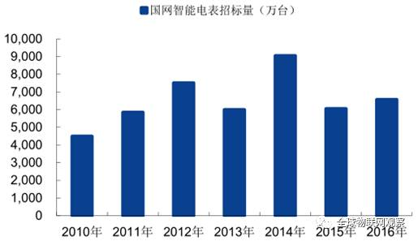
中国国家电网智能电表招标量
智能电表主要通过电网网省上报需求，国家电网和南方电网以统一招标的方式推广，每年中国国家电网会开展3-4次智能电表招标。中标情况跟企业的销售额有直接的关系。

Slide 9
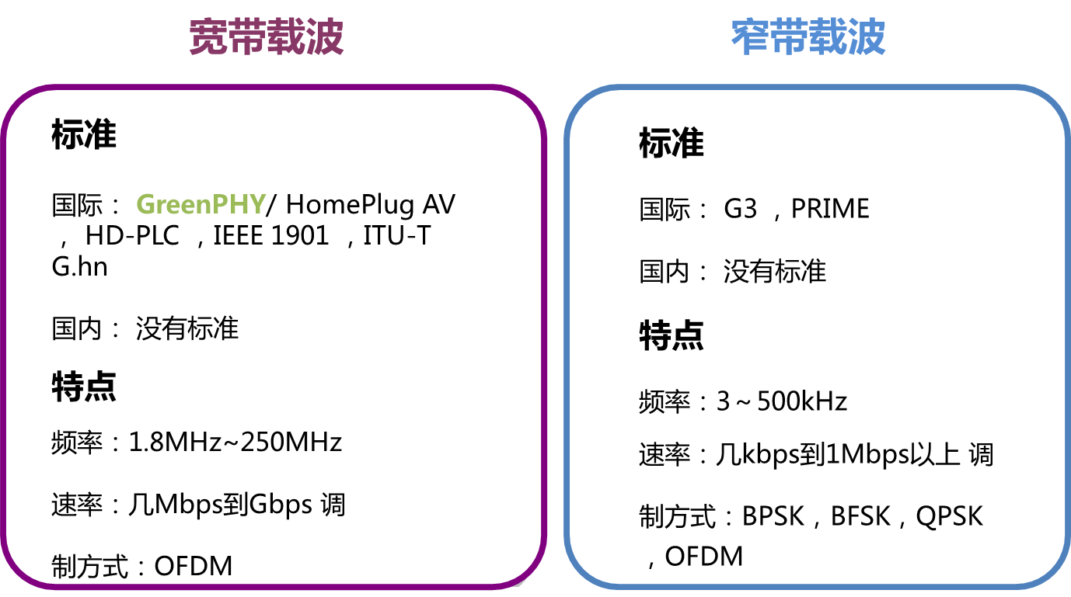
载波技术发展概述

Slide 10
宽带载波归一化指标对比
序号 | 产品特性 | 宽带载波 | 微功率无线 | 窄带载波
1 | 采集成功率 | 100% | 98-100% | 95-100%
2 | 数据抄读延时 | 0.1秒 | 2秒 | 4~20秒
3 | 成功率 (主站召测) | 100% | 93% | 75%
4 | 主站召测 | 50秒 | 3-4分钟 | 10-15分钟
5 | 通讯距离 | 1500米以上 | 受天气、建筑影响 | 700米
6 | 日平均载波模块功耗 | 280mw | 500mw | 300mw
7 | 费控功能应用 | ＜3分钟 | ＞5分钟 | 基本不可用
8 | 表号自动上报应用 | ＜15分钟 | 不支持 | 实时性差
9 | 平均组网时间 | ＜10分钟 | 40分钟 | 10小时以上
10 | 单点入网时间 | 25秒 | 3分钟 | 10分钟
11 | 支持中继级别 | 15级 | 8级 | 8级
12 | 全网软件升级 | 10秒/模块 | 60秒/模块 | 无
13 | 运维软件 | 智能化 | 非智能 | 非智能

Slide 11
通信-双向交互
35kV
10kV
400V
宽带载波能够跨变压器进行通信，实现中压到低 压的双向交互!

Slide 12
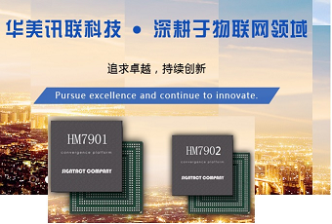
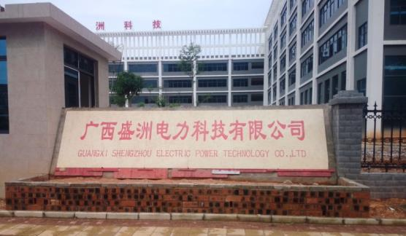
客戶成功案例 -智能计量 Smart Metering
北京华美讯联科技 http://www.signtact.com
广西盛洲电力科技有限公司 http://www.gxszdl.com/
自2015年初起开始合作, 研究, 开发 与 生产
經多年技术支持已达到符合国家电网及南方电网验测标准
直到今天模块 (电表及集中器) 产量已达到50万片
正共同一起研发国家电网互联互通新标准宽带电力线系统芯片

Slide 13
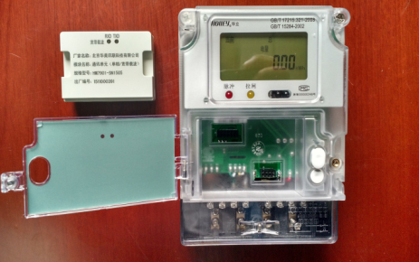
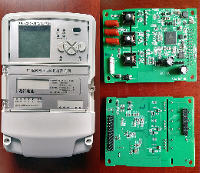
达标- 国家电网及南方电网标准
单相电能表
宽带载波集中器
遵循 DLT645-1997 和 DLT645-2007通信协议
符合 DL/T 645 《多功能电能表通信协议》
符合 Q/GDW 375.2—2012 《电力用户用电信息采集系统集中器型式规范》
符合 Q/GDW 376—2012 《电力用户用电信息采集系统通信协议》标准
符合 Q/GDW_1376.2-2013 《集中器与计量设备通信协议》标准
符合 Q/GDW_1365-2013 《智能电能表信息交换安全认证技术规范》

Slide 14
产品,研究与开发阶段 Product Development Strategy
初期宇硕会從美国 Greenvity拿购买和使用其芯片專有权。
Unistone buy and use Greenvity chip or wafers at initial stage
宇硕将以自身的品牌在中国组装, 测试和出售芯片晶圆。 Unistone will assemble, test and sell the chips under its brand name
宇硕给客户提供技术支持，增強市场推广。
Unistone provide technical support to customers, and expand sales force
阶段2
研究与开发符合国家互联互通新标准的智能计量 PLC 芯片
To develop new chip for new standard of Smart Metering
研究与开发开发LPWAN (Low Power Wide Arear Network)的芯片
To develop Sub-GHz RF SoC(System on Chip) for LPWAN(Low Power
Wide Area Network) applications.
14

Slide 15
产品计划Product Plan
宇硕将共同Greenvity 开发新的智能计量PLC芯片
PLC
PHY
PLC
MAC
ARM
Cortex
M0
(licensed
from ARM)
SPI
YS7016
System on Chip
UART
Encryption
RS-485
新标准的智能电表
宽带电力线系统芯片
New Standard Smart Metering
Wideband PLC System on Chip
符合国家互联互通新标准
Interoperability
Sensor
Interface
Memory
JTAG
GPIO
2-12兆赫兹的操作频率
2~12MHz Operation Frequency
55nm制程 (可能是中芯国际)
55nm process in China (e.g. SMIC China)
15

Slide 16
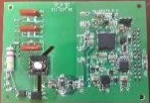
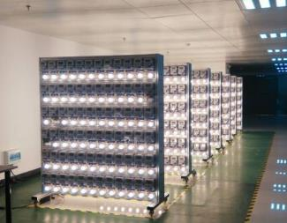
智能电表和宽带电力线 Smart metering with WB-PLC
2018年是宽带电力线系统芯片在中国智能计量上应用的元年。
电表的总市场规模为每年60M〜90M台,电力线通信在智能电表中占超过50％。
宽带载波
单相电能表模块
宽带载波
集中器模块
16

Slide 17
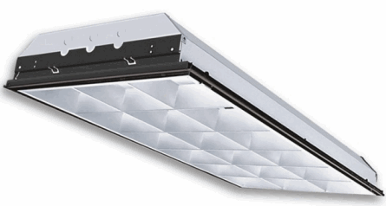
附人工智能的应用产品 Application Products with AI
智能家居
SMART
HOME
智能灯控
SMART
Lighting
智能安防
SMART
Security
智能安全
SMART
Safety
具备人工智能的万能物联网网关
Universal IoT Gateway
with Artificial Intelligence
Cloud
智能LED控制器 Smart LED Controller
智能灯控 SMART LIGHTING
17

Slide 18
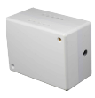
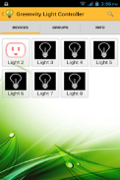
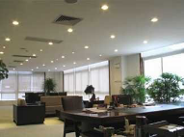
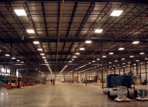
智能灯控 SMART LIGHTING
得益于混合网络多连通的可靠控制 reliable control with multi-connectivity from Hybrid Mesh technology
提高环境的审美 enhance aesthetic of environment
节能高达50% save energy up to 50%
智能LED控制器 Smart LED Controller
Cloud
家Home
办公室Office
工厂Factory
购物中心Shopping Mall
Notes:
Greenvity solution supports not only Greenvity PLC/Zigbee network, it can support other standards and devices from MAJOR IOT companies: NEST, Google, Philips, GE, Samsung, Apple, LG …

Slide 19
对比 Comparison
 | 华为海思 (HiSilicon) | 宇硕Unistone (YS7013) | 宇硕Unistone (YS7016)
带宽 Bandwidth | 125KHz ~ 12MHz | 2-30MHz or 2-12MHz | 2-30MHz or 2-12MHz
数率 Data rate | 200Kbps ~ 16Mbps | Max 10Mbps | Up to 16Mbps
Processor | 32-bit | 8-bit | 32-bit
Memory | 8KB / 8KB External 4M Byte Flash | 48KB / 256KB External 2M Byte Flash | 48KB / 256KB External 4M Byte Flash
PWM | NO | 4-CH PWM | 4-CH PWM
RS-485 | NO | NO | Yes
温度感应 Temperature sensor | No | No | Yes
目标应用 Target Application | Smart Metering | Smart Metering, Smart Lighting Control, Smar Home, Solar Panel Monitoring, Smart Building, IoT | 目标应用 Target Application
19

Slide 20
销售规划 Sales Projection
单位:人民币 百万元
IPO
智能仪表, 物联网,智能家居&楼宇应用产品, 应用于物联网,安防,能源网的云服务
Smart Metering, IoT, Smart Home & Building Products, Cloud Service
20

Slide 21
宣言口号
有电便有网络
宇硕為你做到 !

Slide 22
谢谢
Thank You

Slide 23
组织结构 Organization
董事会
VP 副总经理
CTO 技术总监
Sales 销售
Marketing 市场
FAE 技术支持
Chip Design 芯片设计
Production 生产
QC 质量管理
Application 应用
总经理
Finance 财务
Operator 运营
SW 软件
CFO 财务总监
VP: Vice President CTO: Chief Technology Officer
CFO: Chief Finance Officer
23

Slide 24
人才招募计划 HR Plan
Year-3
27
Year-1
20
Year-2
Year-2
15
Year-3
Year-1
11
6
6
4
2
3
2
1
0
管理
研发
市场及销售
总计 人数
 | Year-1 | Year-2 | Year-3
Management管理 | 0 GM | 2 GM + Finance | 3 GM+Finance+ Assistant
R&D 研发 | 1 CTO 2 FAE ( 1HW 1SW) 4 chip design 0 Production | 1 CTO 3 FAE (1HW 2SW) 6 chip design 1 Production | 1 CTO + 1 FAE Mgr 8 FAE (2HW 3SW) 8 chip design 2 Production + QC
Sales & Marketing 市场及销售 | 0 Mkt / 0 Sales | 1 sales 1 marketing | 1 VP + 2 sales 1 marketing
Total总计 人数 | 6 | 15 | 27
24

